Slide 1
Elektrický motor
princip

Slide 2
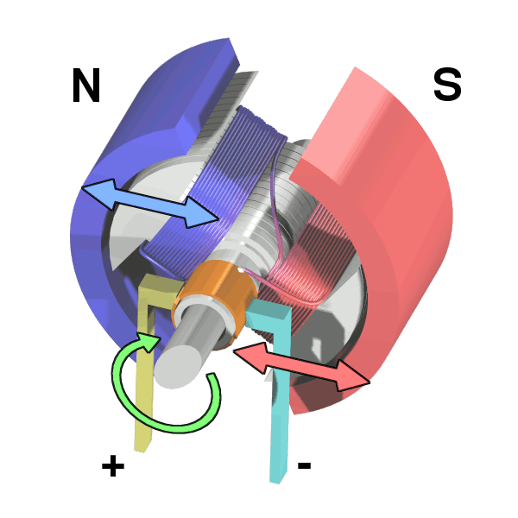
Části el. motoru
magnety
cívka
jádro elektromagnetu
komutátor
kartáče
Obr.: http://upload.wikimedia.org/wikipedia/commons/e/e6/Electric_motor_cycle_1.png [1]

Slide 3
Princip činnosti
Rotační přepínač zvaný komutátor mění směr elektrického proudu a polaritu magnetického pole procházejícího kotvou dvakrát během každé otáčky. Tím zajistí, že síla působící na póly rotoru má stále stejný směr.
Obr.: http://www.pcbheaven.com/wikipages/How_DC_Motors_Work/ [2]

Slide 4
Autor: Petr Machálek
Vzdělávací oblast: Člověk a příroda
Vzdělávací obor: Fyzika
Ročník: 9.
Období použití: 1. pololetí šk. roku
Vytvořeno: 29. 9. 2012
Způsob použití:
DUM lze použít s projektorem při výkladu nového učiva.
Dále je DUM žáky využíván při domácí přípravě.
Zdroje informací:
[1]http://upload.wikimedia.org/wikipedia/commons/e/e6/Electric_motor_cycle_1.png
[2] http://www.pcbheaven.com/wikipages/How_DC_Motors_Work/

